Slide 1
이미지 기반 파티클 충돌 처리 시스템
Image-based Particle Collision System
논문 예비심사
미디어융합디자인 대학원
2019711005
이용선
Notes:
안녕하세요.
이미지 기반 파티클 충돌 처리 시스템을 발표할
미디어융합디자인 대학원 석사과정 이용선 발표를 시작하겠습니다.

Slide 2
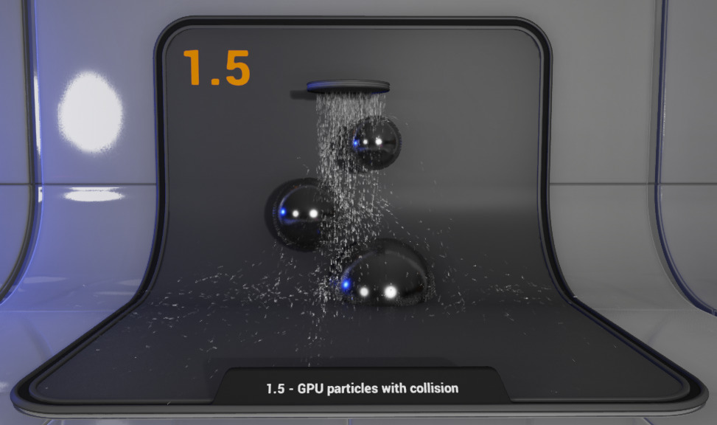
개요
Unreal Engine
Unity Engine
Notes:
일반적으로 게임에서 사용되는 파티클 충돌이란 파티클과 오브젝트간의 충돌을 의미합니다.
이러한 파티클과 오브젝트간의 충돌은 여러 연구가 진행되어 왔으며
화면에서 보이는 그림처럼 상용 게임 엔진에서도 사용하는 것을 확인할 수 있습니다.

Slide 3
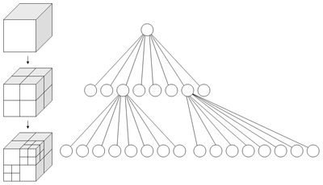
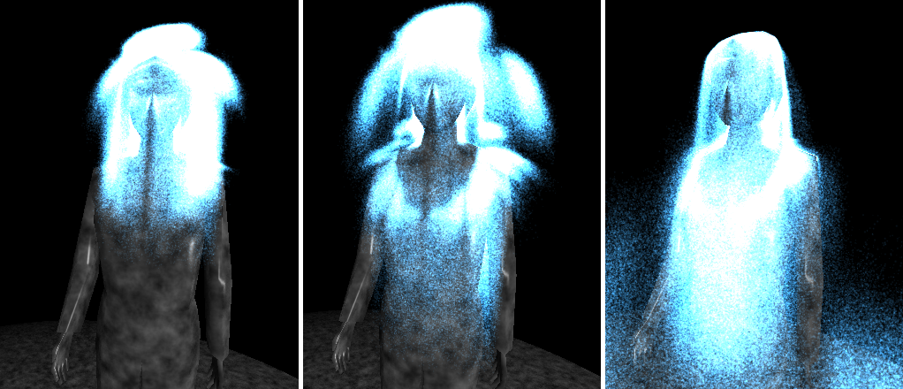
관련 연구
Particle System A Comparison Between Octree-based and Screen Space Particle Collision (Stevan Miloradovic, Nils Kavemark)
Octree
Screen Space Particle Collision(SSPC)
Notes:
그러나 실시간 환경에서의 파티클과 파티클 사이의 충돌에 대해서는 여러가지 문제점이 있습니다.
Octree 방식과 Screen Space Particle Collision의 파티클과 오브젝트의 충돌 성능을 비교한
Stevan Miloradovic(스테반 밀로라도 비치)와, Nils Kavemark(닐스 카브마크)의 연구에서는
Octree 방식이 파티클간의 충돌처리를 진행할 수 있으나 파티클의 개수에 따라 실시간 렌더링에서는 성능적으로 한계가 나타날 수 있으며,
SSPC방식은 파티클간의 충돌처리에 사용할 수 없다는 단점이 있다고 설명하였습니다.

Slide 4
연구 목적
Between
Particles
Real-Time
실시간 렌더링 환경에서의 파티클간의 충돌처리
Notes:
본 논문의 연구 목적은 게임과 같은 실시간 렌더링 환경에서의 파티클간의 충돌처리를 목표로 합니다.
이때 목표로 하는 충돌처리는 정확한 수준의 충돌처리가 아닌 이해할 만한 수준의 충돌처리를 목표로 하며,
이해할 만한 수준의 충돌처리란 시점의 변화가 큰 경우나, 가려진 파티클들이 많은 경우 충돌처리 과정에서 생략됨을 의미합니다.

Slide 5
시스템 설계
충돌 단계
파티클 충돌처리
파티클 업데이트
충돌 감지 텍스처 업데이트
렌더 단계
빌보드 파티클 렌더링
Notes:
시스템 설계에 대해 말씀드리겠습니다.
본 논문에서 제안하는 알고리즘은 충돌 단계와 렌더 단계 두 단계로 나누어져 있습니다.
충돌 단계에서는 파티클의 충돌처리와 정보 업데이트, 그리고 충돌 감지 텍스처를 업데이트 합니다.
다음으로 렌더 단계에서는 충돌 단계에서 갱신된 파티클의 정보를 이용하여 빌보드 파티클 렌더링을 수행합니다.

Slide 6
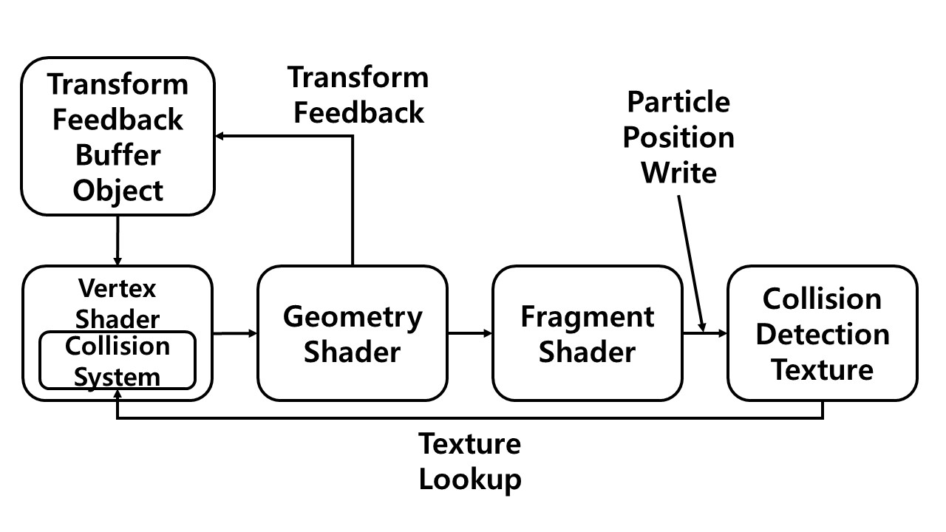
시스템 설계
충돌 단계
Notes:
충돌 단계에서는 입력된 데이터를 Vertex Shader에서 충돌을 처리하고 정보를 업데이트합니다.
이렇게 갱신된 정보는 Geometry Shader에서 Transform Feedback을 통해 Transform Feedback Buffer Object에 갱신됩니다.
Fragment Shader에서 파티클의 3차원 위치 정보를 컬러코드로 변환하여 Collision Detection Texture를 갱신합니다.

Slide 7
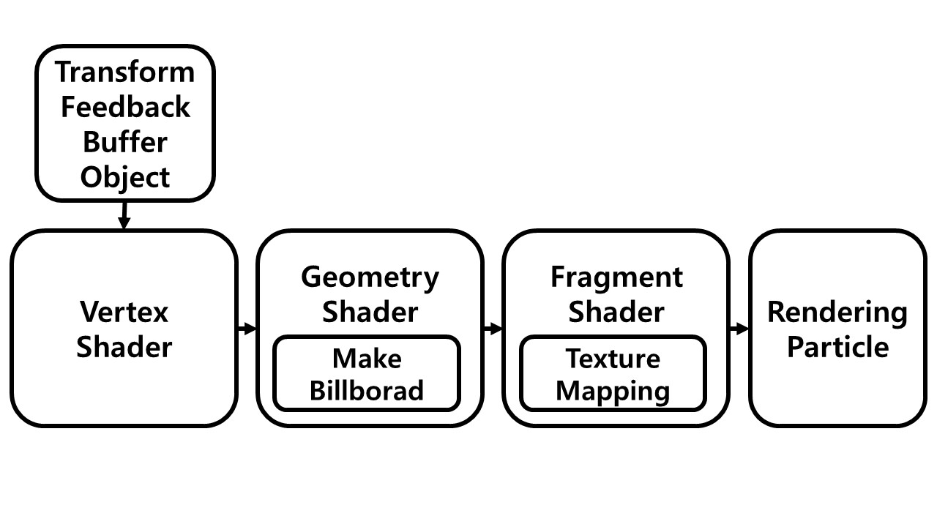
시스템 설계
렌더링 단계
빌보드 파티클 렌더링
Notes:
렌더링 단계에서는 충돌 단계에서 업데이트된 Transform Feedback Buffer Object을 입력으로 사용합니다.
Geometry Shader에서 입력된 정점을 Quad 형태의 도형으로 변형시키고 카메라를 바라보는 Billboard 형태로 렌더링합니다.

Slide 8
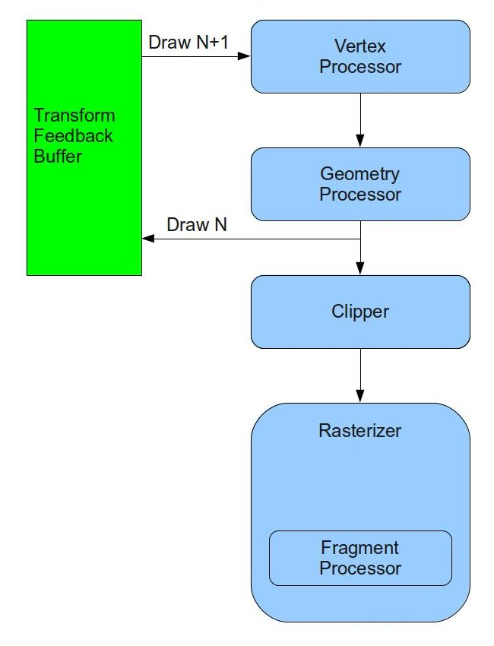
시스템 설계
파티클의 업데이트 방식
Transform Feedback Buffer Object
Transform Feedback Buffer Object
Collision Time
Speed
Direction
Position
Collision Time
Speed
Direction
Position
Transform Feedback
Notes:
충돌 단계와 렌더 단계에서 볼 수 있듯이 본 논문의 시스템에서는 Transform Feedback 이라는 기능을 사용하고 있습니다.
해당 기능은 사전에 베어링으로 설정한 데이터를 GPU의 버텍스 셰이더 (또는 기하 셰이더를 사용하는 경우에는 기하 셰이더에서)
Transform Feedback Buffer Object로 갱신할 수 있도록 하는 기능으로
파티클 시스템에 CPU의 간섭을 최소한으로 하여 GPU에서 연산을 진행할 수 있도록 사용하였습니다.
본 논문에서 베어링으로 설정한 변수는 파티클의 위치, 방향, 속도, 충돌 시간을 갱신하는데 사용하였습니다.
본 논문에서는 읽기, 쓰기 과정에서 일어날 수 있는 충돌을 피하기 위해 두개의 버퍼를 사용하여
매 프레임마다 서로의 역할을 바꾸어 최신 정보를 기반으로 계산되도록 하였습니다.

Slide 9
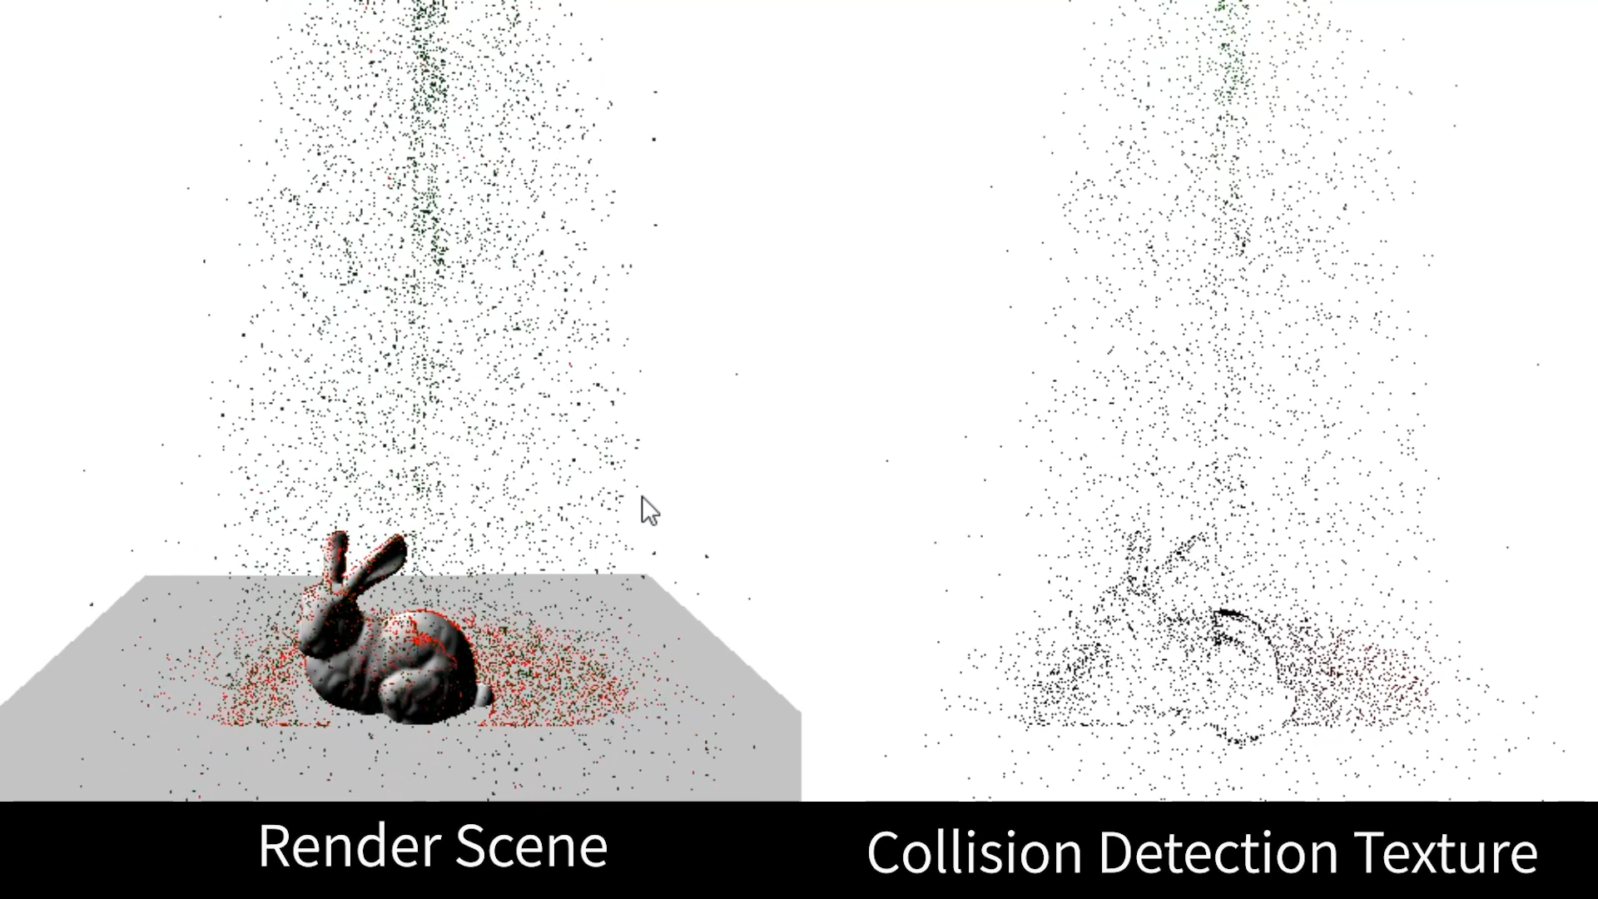
충돌 처리
충돌 감지 텍스처(Collision Detection Texture)
충돌 감지 카메라를 통해 생성되는 2차원 Texture
Notes:
다음으로 충돌 감지 텍스처에 대해 말씀드리겠습니다.
충돌 처리에 사용되는 충돌 감지 텍스처는 카메라를 통해 생성되는
파티클의 3차원 위치 정보를 2차원 컬러코드로 변환하여 저장한 2차원 형태의 텍스처를 의미합니다.
충돌 처리 또는 중력의 영향으로 인해 업데이트된 파티클의 3차원 위치 정보를 프래그먼트 셰이더에서 RGB 값으로 변환하여 작성한 텍스처입니다.

Slide 10
충돌 처리
ParticleCollisionPass
1 2 3 4 5 | loop particle in scene.particle vec4 gl_Position = u_ProjView * vec4(a_Position,1) vec2 TexCoord = (gl_Position.xy + vec2(1)) * 0.5 ivec2 base_texel = ivec2(TexCoord.x * u_ClientWidth, TexCoord.y * u_ClientHeight) vec4 curr_pos = texelFectch(u_CDTxture, base_texel, 0)
a_Position
base_texel
curr_pos
Notes:
본 논문의 첫 프레임에서는 충돌감지 텍스처에 아무런 데이터가 없어 충돌처리가 진행되지 않으며
충돌 감지 텍스처에 파티클들의 위치정보가 입력됩니다.
충돌 감지 텍스처가 생성된 첫 프레임 이후의 파티클 충돌처리는 다음과 같습니다.
현재 그래픽스 파이프라인에 입력된 정점 정보를 정수형 2차원 인덱스로 변형시킵니다.
이렇게 구해진 Base Texel를 OpenGL에서 제공하는 texelFectch 함수를 사용하여 충돌 감지 텍스처에 저장된 3차원 위치 정보를 샘플링 합니다.
샘플링해서 얻어진 현재 파티클의 위치를 curr_pos 변수에 저장합니다.

Slide 11
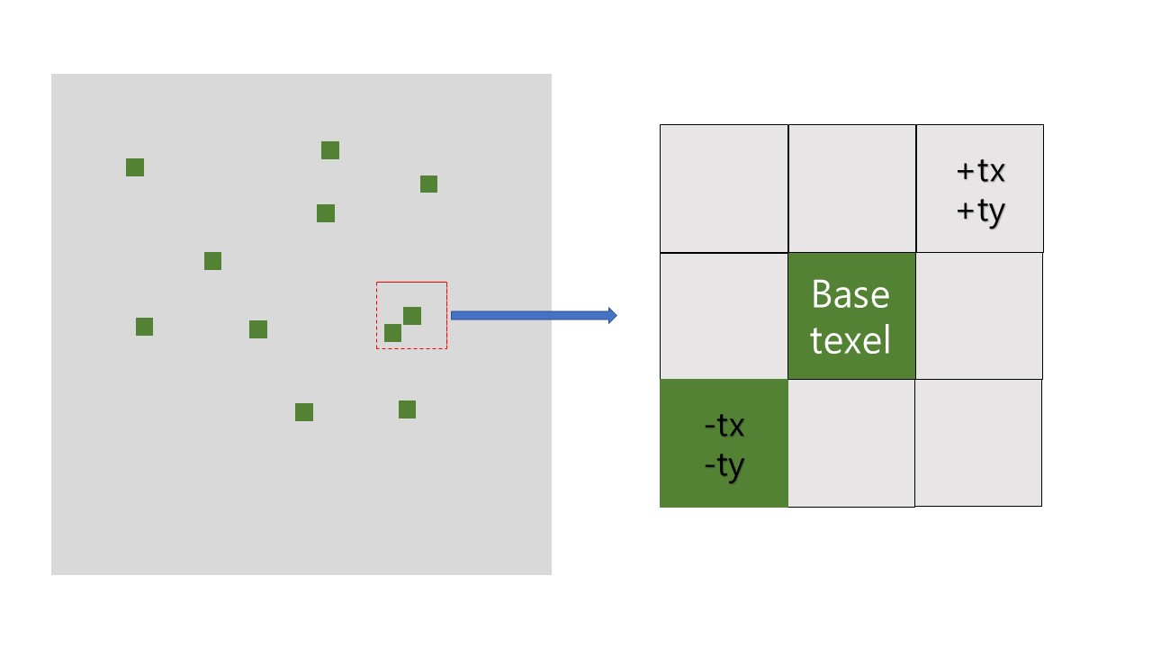
충돌 처리
Base Texel 주변에 미리 정한 범위만큼 2중 반복문을 통해 샘플링
ParticleCollisionPass
6 7 8 9 10 11 12 13 14 15 16 17 18 19 | float particle_min_length = 100000 float g_collision_range = 0.01 if a_CollideTime < 0 loop ty in -texel_collide_range <= ty <= texel_collide_range loop tx in -texel_collide_range <= tx <= texel_collide_range ivec2 texel = base_texel + ivec2(tx, ty) if tx == 0 && ty == 00 continue vec4 particle_pos = texelFetch(u_CDTexture, texel, 0) float len = length(curr_pos.xyz – particle_pos.xyz) if g_collision_range > len && len < particle_min_length particle_min_length = len particle_collide_pos = particle_pos particle_collision = true
Notes:
그 다음 주변 파티클의 3차원 위치 정보를 샘플링하기 위해서 texel_base 변수를 기준으로 2중 반복문을 순환하며 샘플링을 진행합니다.
2중 반복문을 순환하기전 가장 가까운 파티클과 충돌을 위해
최소거리를 저장하는데 사용할 particle_min_length(파티클 민 랭스) 변수를 선언하였습니다.
또한, 충돌로 판정할 거리를 설정한 g_collision_range (콜리젼 레인지) 변수를 선언하였습니다.
이후 2중 반복문을 순회하는데
이때 반복문의 조건변수 tx, ty는 미리 설정해둔 상수 값인
texel_collide_range(텍셀 콜라이드 레인지)의 음수부터 양수까지의 범위를 가지게 됩니다.
두 조건변수는 –texel_collide_range의 값을 초기값으로 가지고 반복되는 동안 1씩 증가시켜
양수의 texel_collide_range의 범위까지 순환하게 됩니다.
반복문의 조건변수 tx, ty가 texel_base와 같아지는 0의 값을 가지는 경우 충돌 처리를 하지 않으며,
그 외의 경우에는 texel_base 변수에 tx, ty 값을 더하여 새로운 2차원 인덱스를 계산하여 해당 인덱스의 3차원 위치 정보를 구합니다.
계산된 3차원 위치 정보와 curr_pos 변수에 저장된 3차원 위치 값을 length 함수를 이용하여 직선거리를 계산합니다.
이 값이 particle_min_length 변수보다 작고, g_collision_range 값보다 작은 경우 충돌로 판정하여 particle_min_length 변수를 갱신하고 현재 파티클이 충돌되었음을 기록합니다.
오른쪽의 그림은 texel_collide_range 변수를 1로 설정했을때의 충돌 감지 범위를 보여주는 그림입니다.

Slide 12
충돌 처리
Update
Speed * 0.2
Speed
Normalize(Curr_Pos – Col_Pos)
Direction
Position + (Speed * Direction)
Position
time
Collision Time
Notes:
이후 충돌된 파티클의 위치, 속도, 방향 그리고 충돌 시간을 갱신합니다.
충돌 판정된 파티클은 속도를 20% 감소시키고,
방향은 두 파티클의 3차원 위치 정보의 뺄셈을 통해 얻어지는 벡터를 정규화 한 값을 사용하였습니다.
3차원 위치 정보는 갱신된 속도와 방향을 곱하여 이전의 3차원 위치 정보에 더하여 갱신하였습니다.
파티클의 시각적 표시 및 지속적인 충돌 방지를 위해 충돌시간을 기록하여 저장합니다.
충돌되지 않은 파티클은 중력에 의해 위치, 속도, 방향이 업데이트됩니다.
업데이트된 모든 정보는 기하 셰이더에서 Transform Feedback Buffer에 기록됩니다.

Slide 13
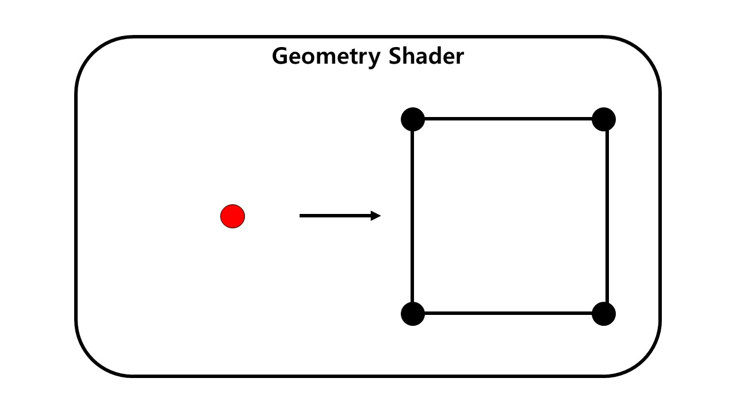
렌더 단계
Notes:
렌더 단계에서는 충돌 단계에서 업데이트된
Transform Feedback Buffer를 이용하여 파티클의 렌더링을 진행합니다.
입력된 하나의 정점을 기하 셰이더를 통해 Quad 형태의 도형으로 변형시키고
이를 빌보드 기능을 추가하여 화면에 렌더링합니다.

Slide 14
벤치마크 환경
GPU : NVIDIA GeForce GTX 1060
충돌 감지 텍스처 해상도 : 500x500
파티클 라이프타임 미적용
Notes:
본 논문에서 제안한 파티클 충돌 방식의 성능 측정방법을 위해 사용된 벤치마크 환경은 다음과 같습니다.
GPU는 엔비디아사의 GTX 1060을 통해 진행하였으며
충돌 감지 텍스처의 해상도는 가로, 세로 500 픽셀을 지정하였습니다.
그리고 실제 게임에서는 파티클의 라이프타임이 매우 짧게 설정되어 사용되지만
본 논문의 연구에서는 성능 측정을 위해 파티클의 라이프타임을 배제하여 성능을 측정하였습니다.

Slide 15
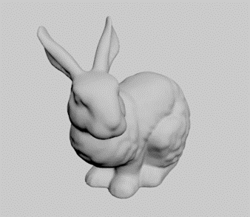
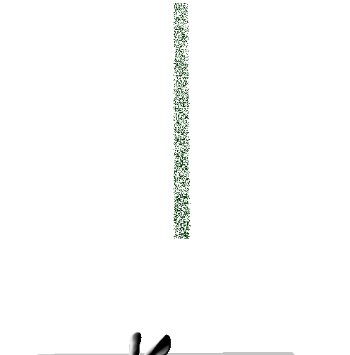
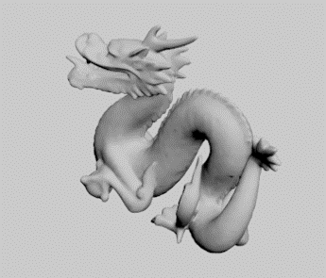
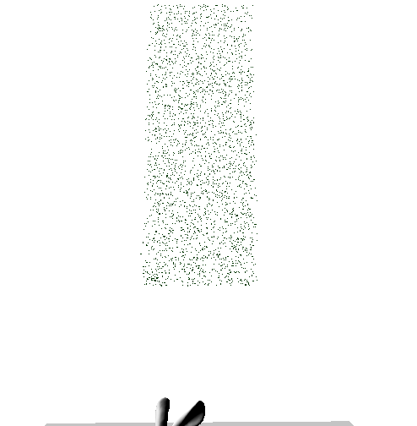
성능 측정 방법
A Type
개수
밀도
모델
B Type
Notes:
본 논문에서 제안한 파티클 충돌 방식의 성능 측정을 위해
파티클의 개수, 2개 타입의 밀도, 두개의 모델을 사용하여 결과를 측정하였습니다.
파티클의 개수는 5만개부터 20만개로 5만개 씩 증가시키며 측정하였습니다.
밀도는 왼쪽 사진에서 보이는 A타입과 B타입 두 타입을 이용하였습니다.
Scene에 배치되는 오브젝트는 토끼와 용 모델 두가지를 이용하였습니다.
성능 측정은 ms 단위로 측정하였으며 생성된 모든 파티클이 바닥 모델의 아래로 떨어지는 것을 기준으로 측정하였습니다.

Slide 16

결과
토끼 모델 파티클 충돌
Notes:
첫번째로 A타입의 밀도에서 토끼 모델을 사용하였을 때의 10만개의 파티클 충돌 결과 영상입니다.

Slide 17
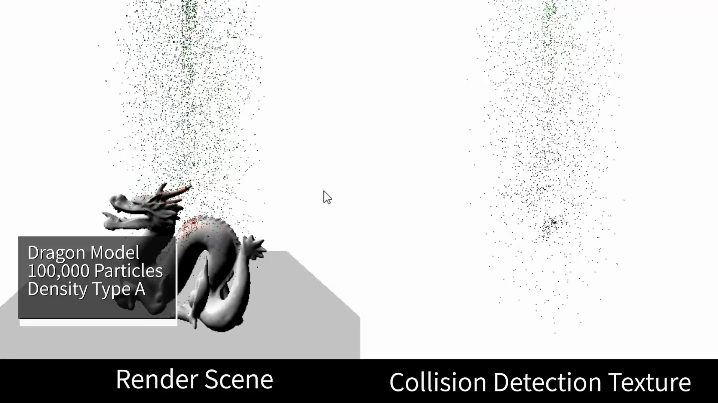
결과
용 모델 파티클 충돌
Notes:
다음 영상은 앞에서 실험한 토끼모델과 동일한 조건에서 모델을 용 모델로 변경하였을때의 충돌 결과 영상입니다.

Slide 18
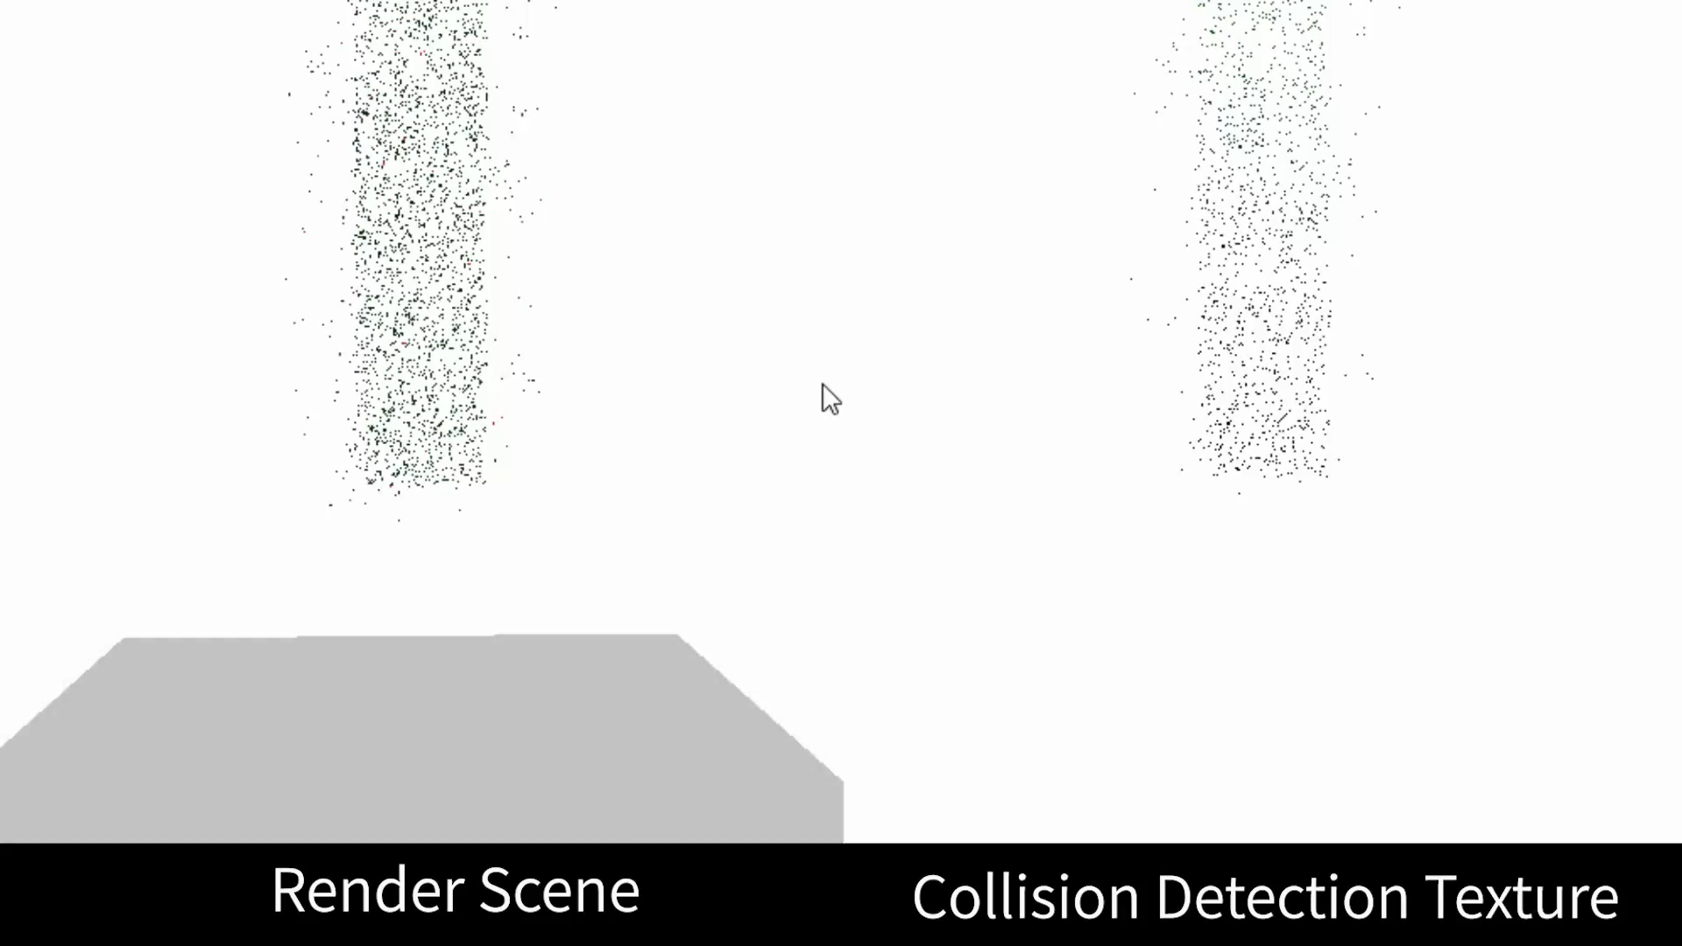
결과
파티클 충돌
Notes:
다음 영상은 모델이 없는 Scene에 파티클 밀도 B타입으로 설정된 충돌에 대한 결과입니다.
중간에 파티클 업데이트 및 충돌을 중지하는 모습이 담겨져있습니다.

Slide 19
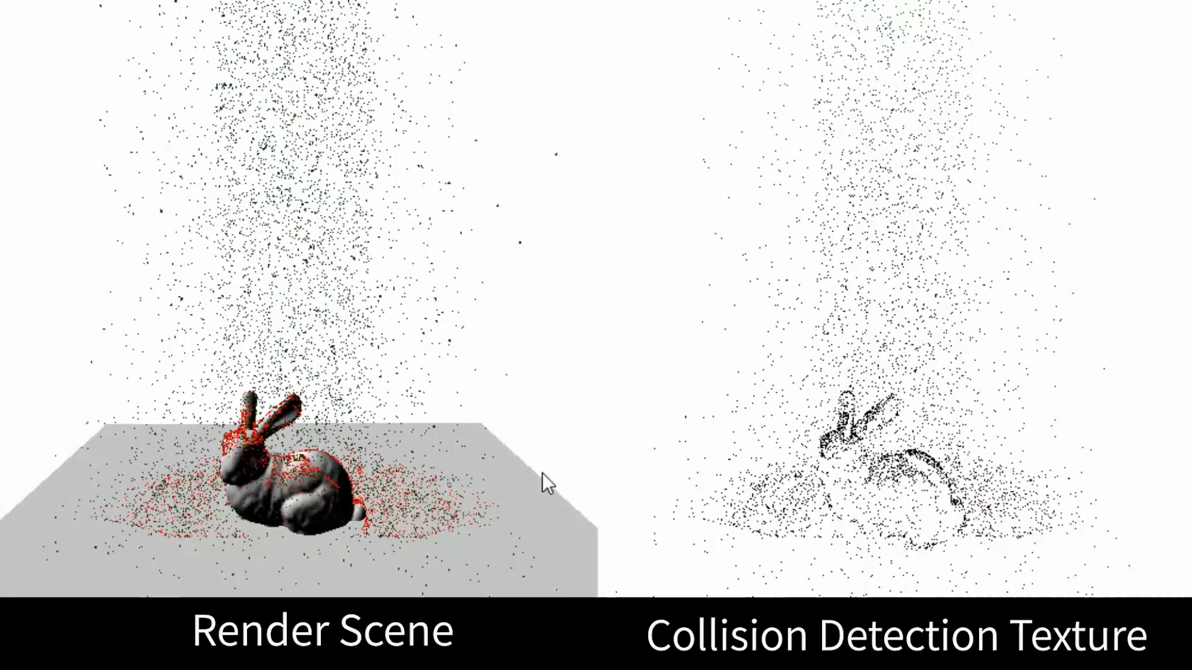
결과
카메라 이동
Notes:
다음 영상은 B타임의 밀도에서 토끼 모델을 사용하였을 때 카메라 이동을 진행한 영상입니다.

Slide 20
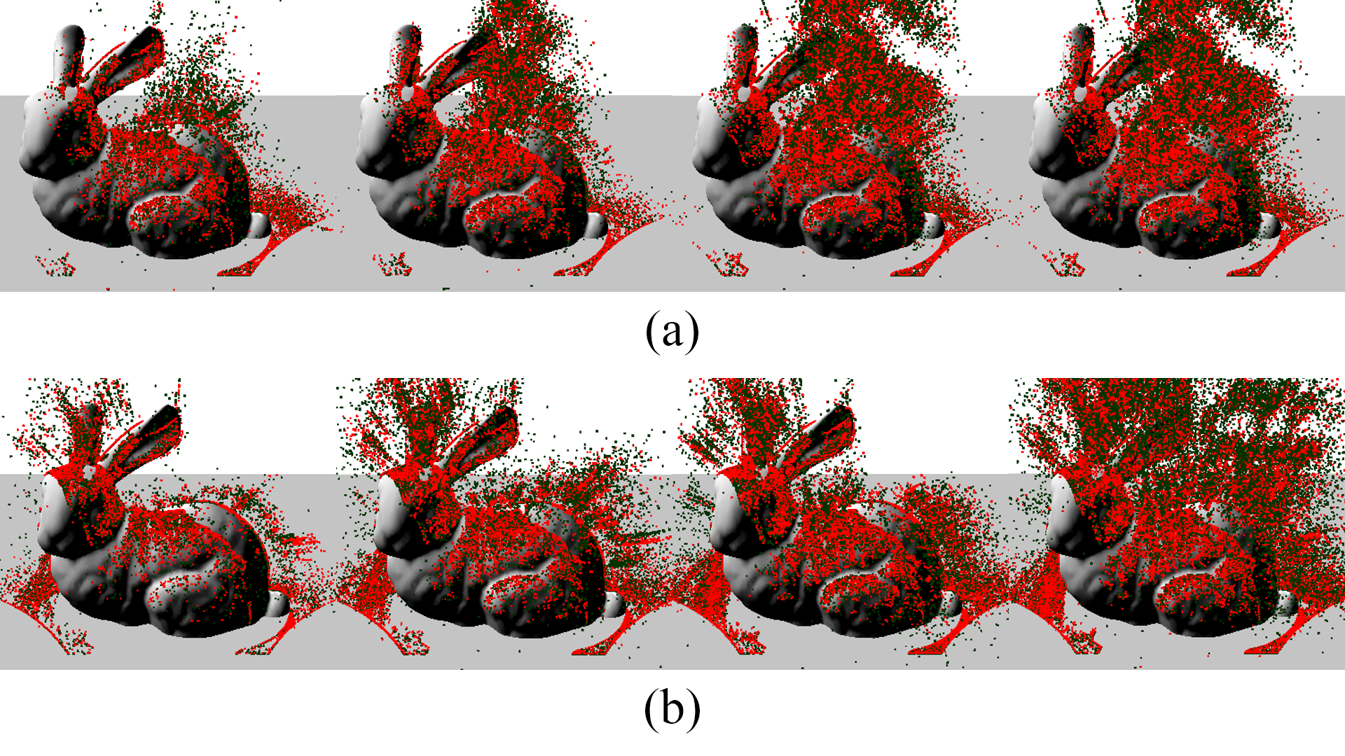
결과
Mesh | Density Type | Particle Number
 |  | 50,000 | 100,000 | 150,000 | 200,000
Bunny | A | 19ms | 40ms | 75ms | 96ms
 | B | 26ms | 54ms | 97ms | 129ms
Notes:
전체적인 결과를 사진과 표로 정리하였습니다.
측정된 결과는 동일한 위치에 카메라를 고정한 상태에서 측정되었습니다.
사진은 토끼모델을 사용하였을 때의 모습을 나타냅니다.
A로 라벨링 된 토끼사진이 밀도타입 a의 경우를 나타내며,
b로 라벨링 된 사진이 밀도타입 b의 결과를 나타내는 사진입니다.
밀도 A 타입의 경우
5만개에서 19ms,
10만개에서 40ms,
15만개에서 75ms,
20만개의 파티클에서 96ms의 결과를 보여주었습니다.
밀도 B타입의 경우
5만개에서 26ms,
10만개에서 54ms,
15만개에서 97ms,
20만개의 파티클에서 129ms의 결과를 보여주었습니다.
대부분 B타입의 밀도가 A타입의 밀도보다 ms단위가 높게 측정되었음을 확인할 수 있습니다.

Slide 21
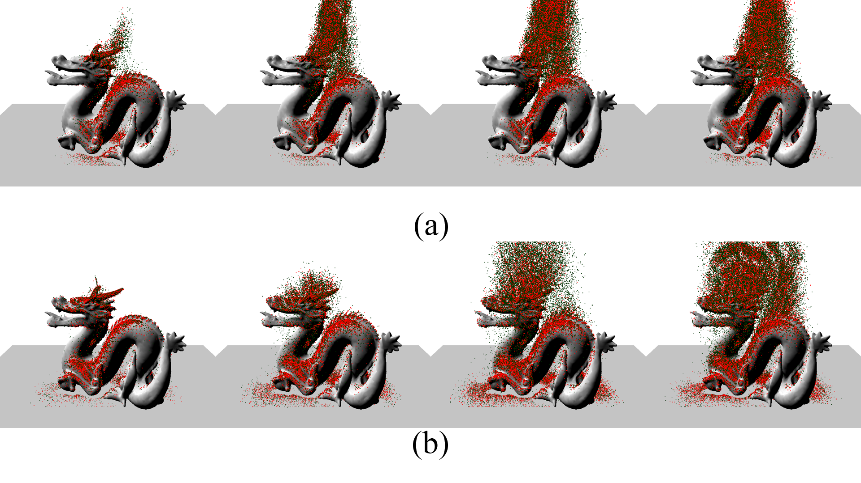
결과
Mesh | Density Type | Particle Number
 |  | 50,000 | 100,000 | 150,000 | 200,000
Dragon | A | 20ms | 51ms | 75ms | 100ms
 | B | 28ms | 59ms | 114ms | 160ms
Notes:
두번째 결과로 용 모델을 사용하였을 때의 모습을 표와 사진으로 정리하였습니다.
밀도 A 타입의 경우
5만개에서 20ms,
10만개에서 51ms,
15만개에서 75ms,
20만개의 파티클에서 100ms의 결과를 보여주었습니다.
밀도 B타입의 경우
5만개에서 28ms,
10만개에서 59ms,
15만개에서 114ms,
20만개의 파티클에서 160ms의 결과를 보여주었습니다.
토끼 모델과 같이 밀도에 따른 ms 차이가 나타나는 것을 확인 할 수 있으며
모델이 주는 영향이 크지 않음을 확인할 수 있었습니다.

Slide 22
결과
A Type
B Type
Mesh | Density Type | Particle Number
 |  | 50,000 | 100,000 | 150,000 | 200,000
Dragon | A | 20ms | 51ms | 75ms | 100ms
 | B | 28ms | 59ms | 114ms | 160ms
Bunny | A | 19ms | 40ms | 75ms | 96ms
 | B | 26ms | 54ms | 97ms | 129ms
Notes:
결과적으로 평균을 계산하였을 때 71ms가 나오는 것을 확인하였습니다.
두 모델의 결과에서 B타입의 밀도를 가진 파티클의 충돌 결과가 ms가 더 높게 나오는 이유는 다음과 같습니다.
본 논문에서 파티클이 충돌 감지 텍스처에 투영되는 경우 카메라에 가장 가까운 파티클의 위치가 충돌 감지 텍스처에 기록됩니다.
A타입의 밀도의 경우 가려진 파티클들이 많아 충돌처리가 진행되지 않는 파티클들이 B타입 보다 상대적으로 많아질 수 있습니다.
반대로 B타입의 밀도는 넓은 범위에 파티클이 떨어지게 되면서 가려지는 파티클들이 적어
충돌하게 되는 파티클의 개수가 A타입의 밀도보다 상대적으로 많아지는 것으로 생각할 수 있습니다.

Slide 23
문제점 및 향후 연구
정보 손실에 따른 문제점
3차원 파티클의 위치와 충돌감지 텍스처에 투영되는 텍셀의 위치 문제
다른 파티클 또는 오브젝트에 가려지는 경우 충돌을 하지 않는다.
3차원 볼륨 텍스처를 통한 파티클 충돌 처리 연구
Notes:
앞서 결과에서 말씀드린 것과 같이
본 논문은 파티클의 3차원 위치 정보를 2차원 텍스처에 투영한 값을 이용하여 파티클 충돌을 처리합니다.
그렇기 때문에 많은 정보의 손실이 일어나게 되며, 투영으로 인해 충돌할 파티클이 충돌하지 않거나
충돌해야 하는 파티클들이 충돌하지 않을 수 있습니다.
추후 연구에서는 정보손실에 따른 문제점을 줄일 수 있도록
3D 볼륨 텍스처를 이용한 충돌 연구를 진행할 계획입니다.
이상으로 발표를 마치겠습니다. 감사합니다.

Slide 24
외부 자료
Mark de Berg, Otfried Cheong, Marc van Kreveld and Mark Overmars, Computational Geometry Algorithms and Applications 3rd ed., Springer-Verlag Berlin Heidelberg, p318, pp 261-262, pp 99-105, 2008.
Edd Biddulph. Screen space particle physics, 2013. [http://amietia.com/ssps.html]
Gareth Thomas. Advanced visual effects with directx 11 : Compute-based gpu particle system., 2014.
Ulf Assarsson, Tomas Möller, Optimized View Fustum Culling Algorithms, 1999.
Satyan Coorg, Seth Teller, Real-Time Occlusion Culling for Models with Large Occluders, 1997.
S.Gottschalk, M. C. Lin, D. Manocha, OBB-Tree: A Hierarchical Structure for Rapid Interference Detection, 1996.
Richard J. Anderson, Tree Data Structiures for N-Body Simulation, 1997.
Unreal Engine, GPU Particles with Scene Depth Collision
[http://api.unrealengine.com/KOR/Resources/ContentExamples/EffectsGallery/1_E/index.html]
Stevan Miloradovic, Nils Kavemark, Particle System A Comparison Between Octree-based and Screen Space Particle Collision, 2018.
Jong-Hyun Kim, Acceleration Technique in Particle-based Collision Detection Using Cone Area Based Dynamic Collision Regions, Journal of the Korea Computer Graphics Society, Vol. 25, No. 2, P. 11~18, 2019.

Slide 25
외부 자료
p2. 언리얼 엔진 파티클 충돌 시스템
출처 http://api.unrealengine.com/KOR/Resources/ContentExamples/EffectsGallery/1_E/index.html
p2. 유니티 파티클 충돌 시스템
출처 https://m.blog.naver.com/PostView.nhn?blogId=1108ldh&logNo=221159775717&proxyReferer=https:%2F%2Fwww.google.com%2F
p3. Screen Space Particle Collision 출처 http://amietia.com/ssps.html
p3. Octree 출처 https://ko.wikipedia.org/wiki/%ED%8C%94%EC%A7%84%ED%8A%B8%EB%A6%AC
p6. 트랜스폼 피드백 그림 출처 http://ogldev.org/www/tutorial28/tutorial28.html

